Slide 1
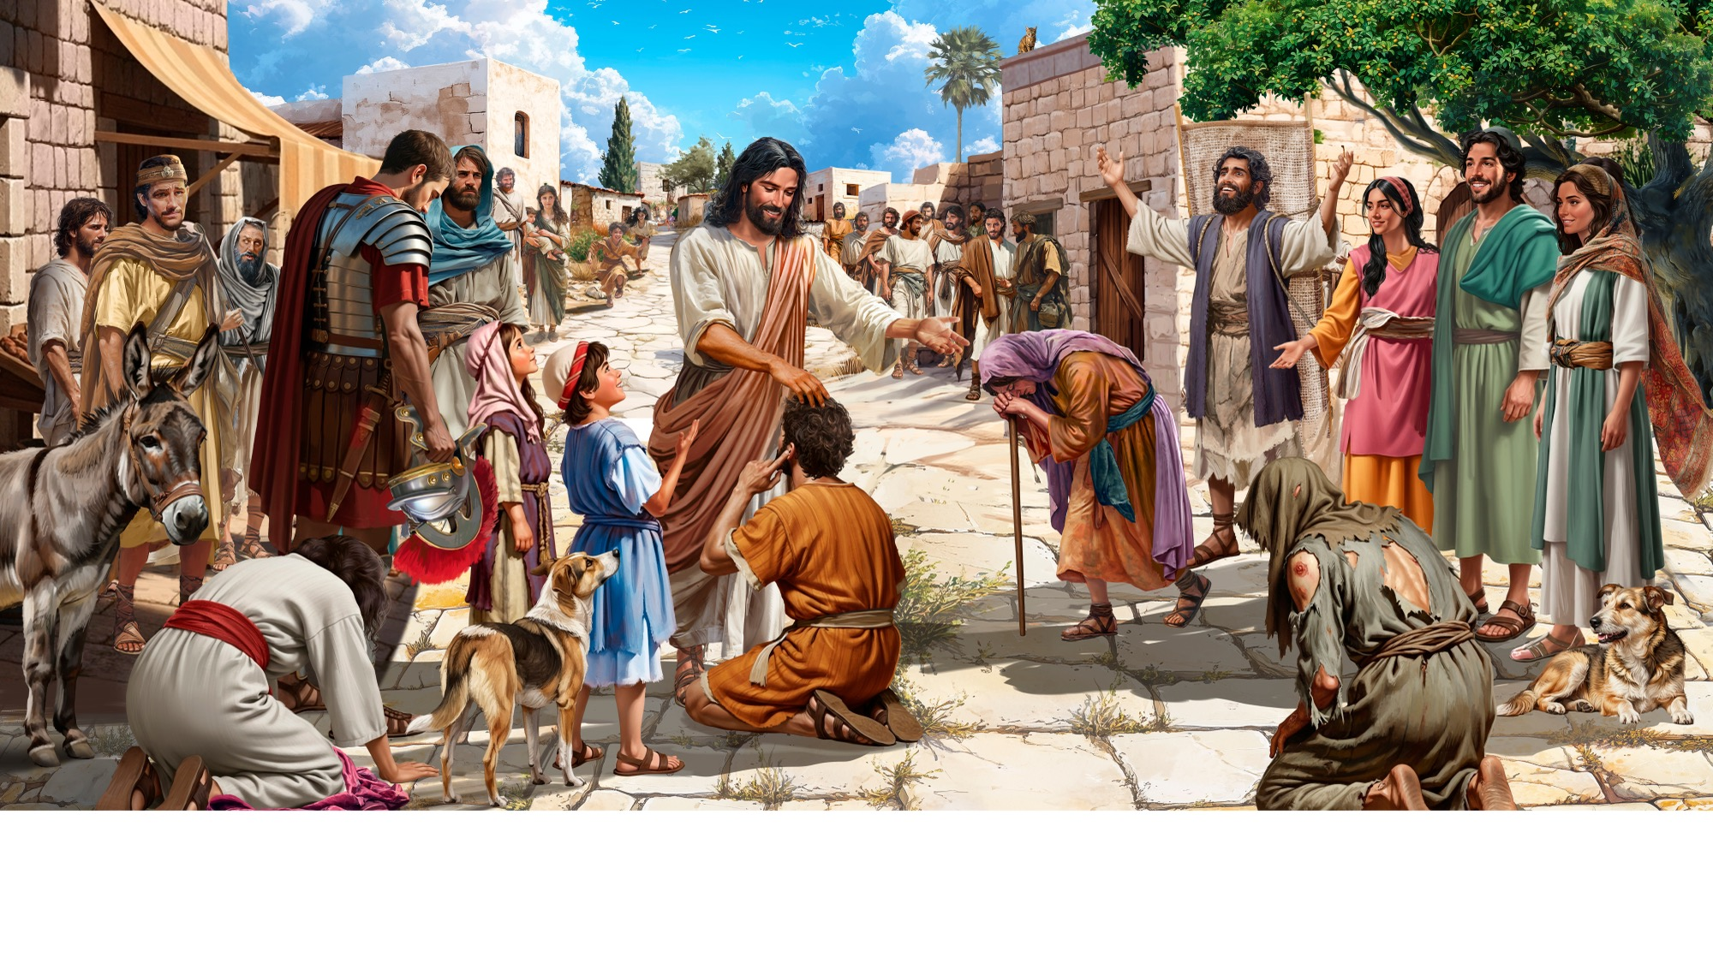
Illustration by Jo Card. Copyright © 2024 General Conference Corporation® of Seventh-day Adventists.
Bem-vindo à Escola Sabatina

Slide 2
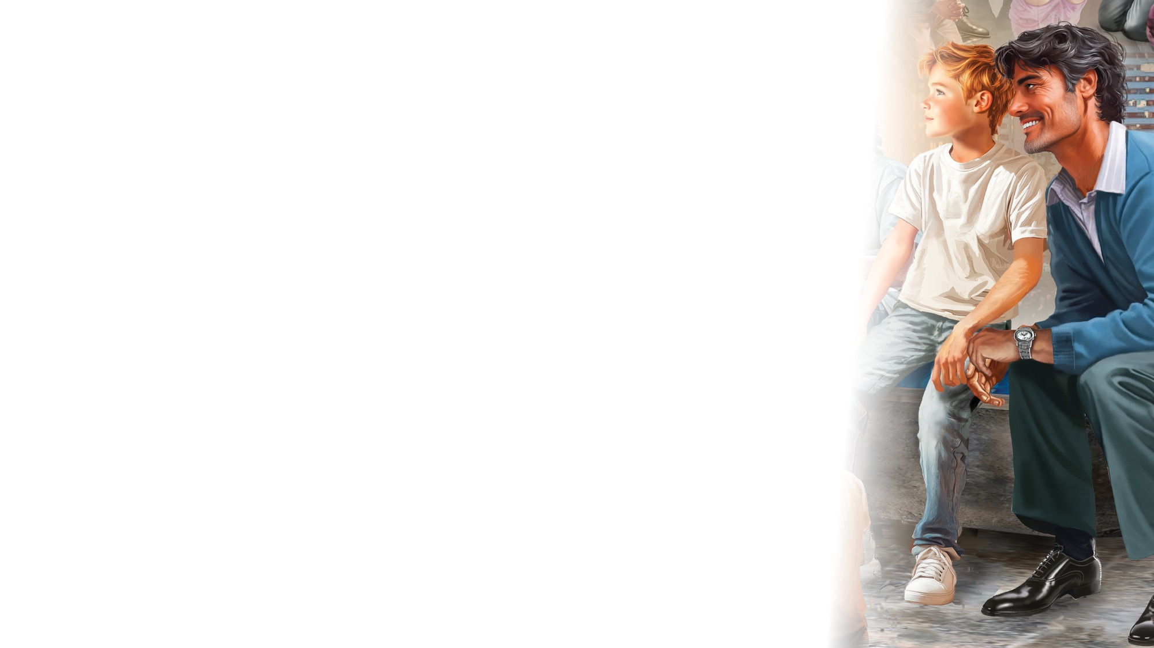
PARA OS QUE CHEGAM MAIS CEDO

Slide 3

Livros da Bíblia
EARLY ARRIVALS
PARA OS QUE CHEGAM MAIS CEDO

Slide 4
ATIVIDADES DE ABERTURA

Slide 5
Illustration by Jo Card. Copyright © 2024 General Conference Corporation® of Seventh-day Adventists.
Bem-vindo à Escola Sabatina

Slide 6
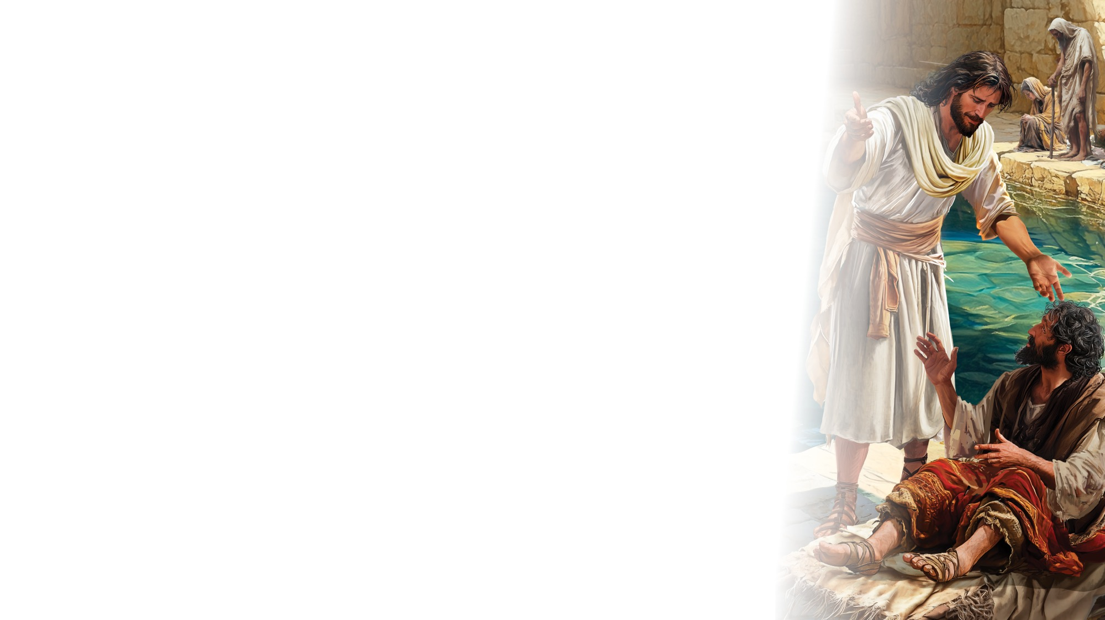
Vivos em Jesus
LOUVOR E ADORAÇÃO
Chegou o Sábado
Que bom ver-te aqui
Como estás, amigo?
Vem daí
Aprender do amor de Deus
Seguir o Seu querer,
Vivos em Jesus,
Vivos em Jesus.
(Repete)
"Alive in Jesus" by Rosie Smith, copyright © 2024 General Corporation® of Seventh-day Adventists.

Slide 7
O Meu Socorro
LOUVOR E ADORAÇÃO
Acalma-me, como acalma o mar
Ajuda-me o medo superar.
A minha fé Ele faz crescer
Jesus faz-me vencer.
De onde virá todo o meu socorro
Virá, virá do meu Senhor.
De onde virá todo o meu socorro
Virá, virá do meu Senhor.
(Continua)

Slide 8
O Meu Socorro
LOUVOR E ADORAÇÃO
Acalma-me, como acalma o mar
Ajuda-me o medo superar.
A minha fé Ele faz crescer
Jesus faz-me vencer.
De onde virá todo o meu socorro
Virá, virá do meu Senhor.
De onde virá todo o meu socorro
Virá, virá do meu Senhor.
Virá, virá do meu Senhor.

Slide 9
Pára e Ouve
LOUVOR E ADORAÇÃO
Pára e ouve hoje a voz de Deus
E descobre como podes ser mais feliz.
Lê a Bíblia ao acordar,
Ouve que Ele tem pra te dizer
Então, pára e ouve hoje a voz de Deus.
(Repete)
Pára e ouve hoje a voz de Deus.
"Stop and Learn" by Kimberly Houliston, copyright © 2023 Abide Family Ministries. Used by permission.

Slide 10
De Joelhos Vou Orar
LOUVOR E ADORAÇÃO
De joelhos vou
A Deus orar
E agradecer por tudo o que Ele fez por mim.
E porque eu sei
Que Ele é bom
Prometo sempre dar a Ele o meu melhor.
(Repete)
Prometo sempre dar a Ele o meu melhor.

Slide 11
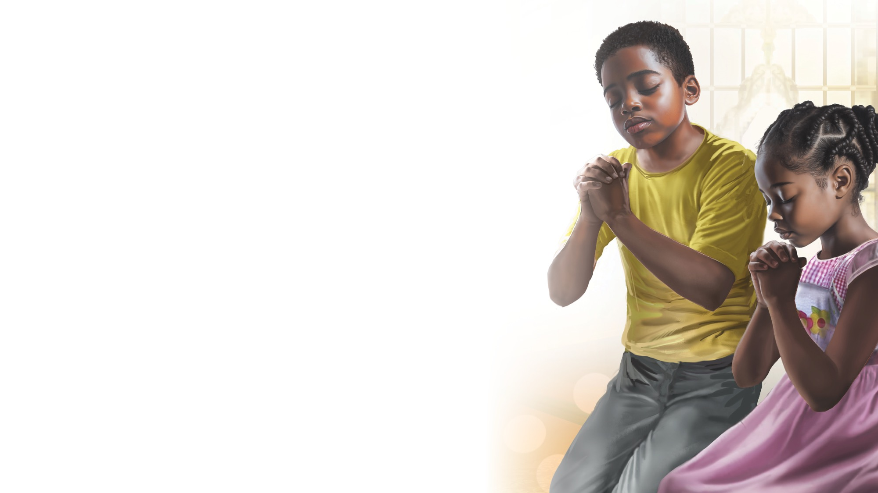
PRAYER
ORAÇÃO

Slide 12

FACTO RÁPIDO DA MISSÃO

Slide 13

Que Posso Dar ao Senhor?
OFERTA
Que posso dar ao Senhor
Que me deu Sua vida?
Posso doar minha oferta em louvor
E em gratidão.
Seja usada pr’a ajudar
Nos bons planos do Senhor.
Seja multiplicada p’ra
Levar ao mundo o amor de Deus.
(Continua)

Slide 14
Que Posso Dar ao Senhor?
OFERTA
Que posso dar ao Senhor
Que me deu Sua vida?
Posso doar minha oferta em louvor
E em gratidão.

Slide 15
QUADRO DE OFERTAS

Slide 16
ATVIDADES DE ABERTURA
Música da Visita
Um novo amigo aqui chegou.
Um novo amigo bem-vindo é.
É uma alegria, meu amigo, ter-te aqui.
Bem-vindo és,
Queremos ver-te outra vez.
Bem-vindo és,
Queremos ver-te outra vez.
“Visitor Song” by Rosie Smith. Copyright © 2025 General Conference Corporation® of Seventh-day Adventists.

Slide 17
Parabéns
ATVIDADES DE ABERTURA
Parabéns, parabéns, parabéns para ti.
Jesus ama o/a ... (nome da criança).
Parabéns para ti.
(Repete)
“Happy Birthday” by Janet Sage, copyright © 2001 North American Division Corporation of Seventh-day Adventists. From Little Voices Praise Him, #39. Used by permission.

Slide 18
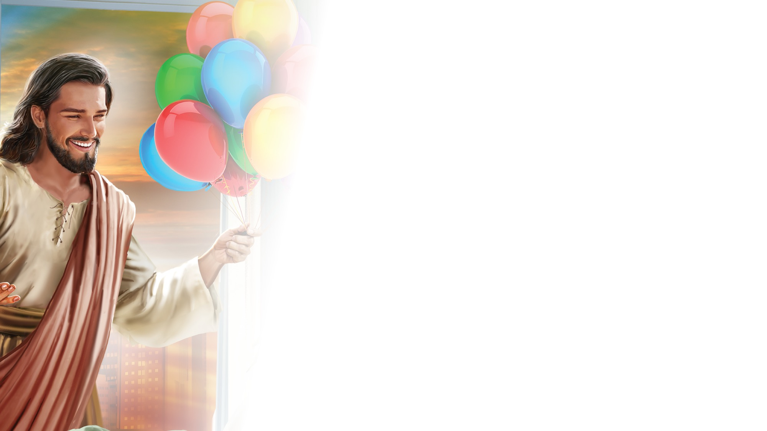
ATIVIDADES DE FOCO

Slide 19
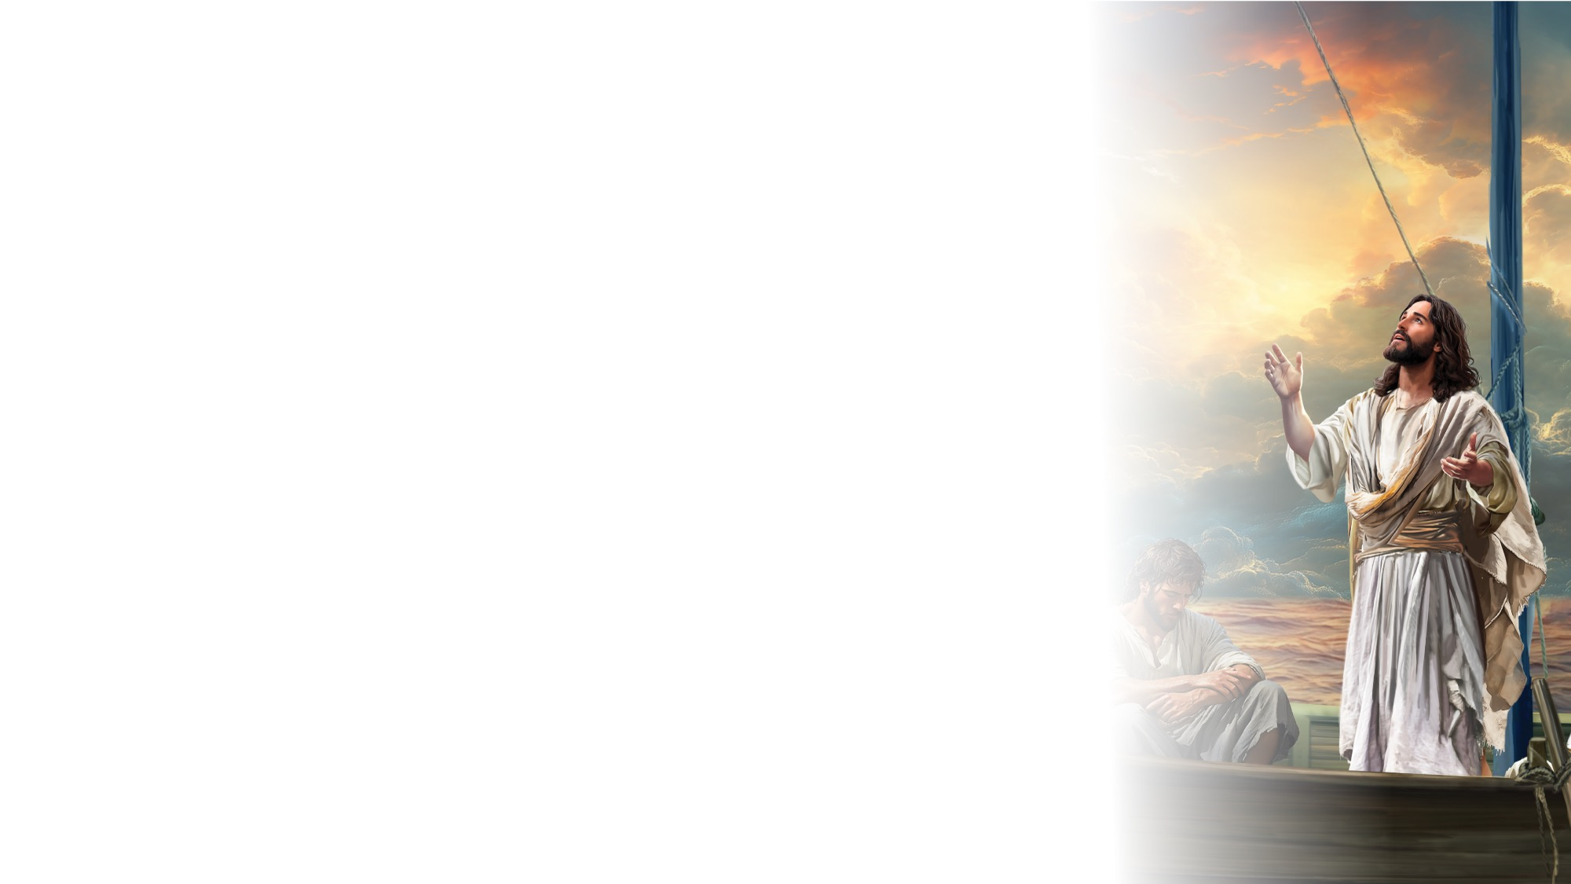
GRANDE IDEIA
Jesus ajuda-me a fazer o impossível quando mantenho os olhos n’Ele.

Slide 20
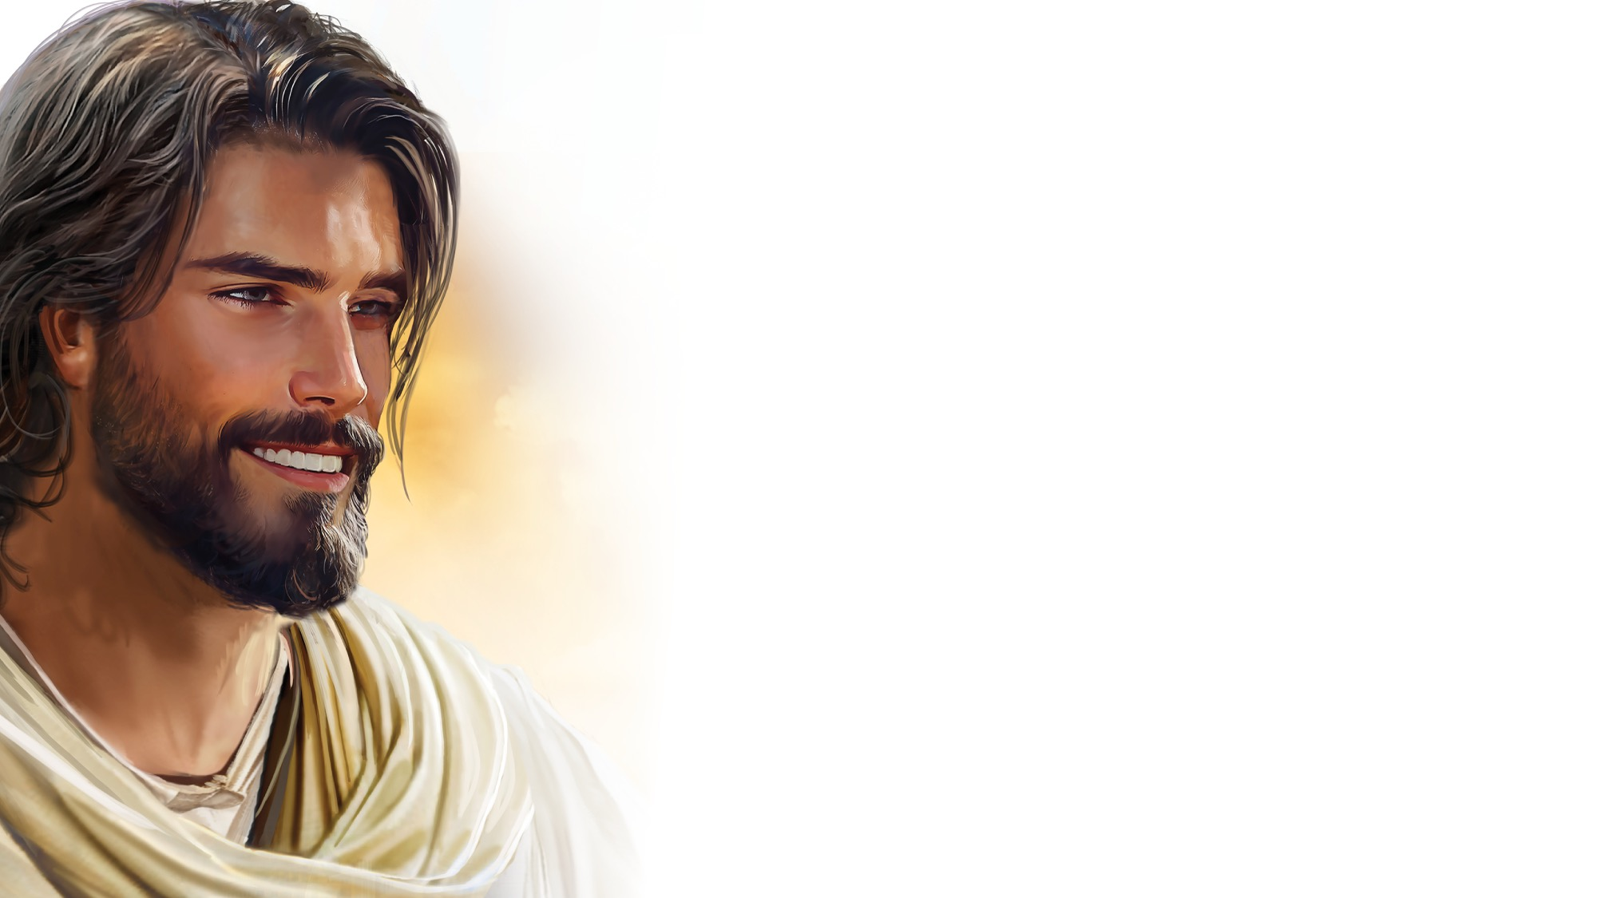
HISTÓRIA BÍBLICA

Slide 21
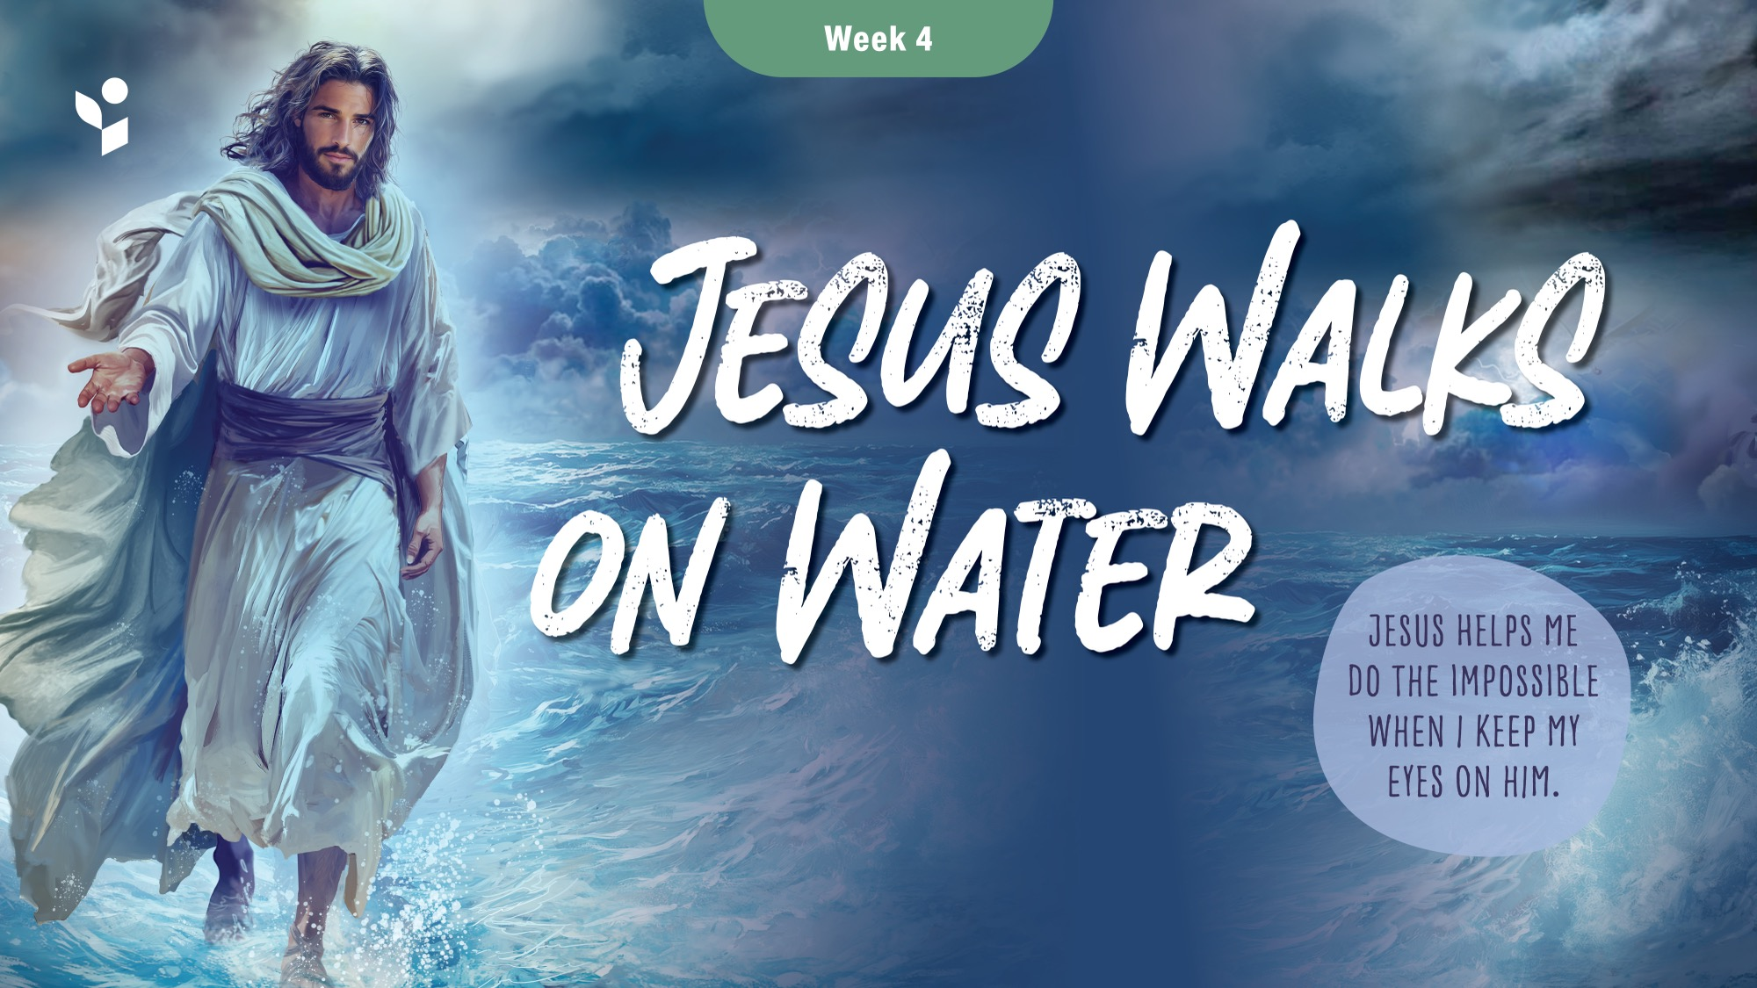


Slide 22
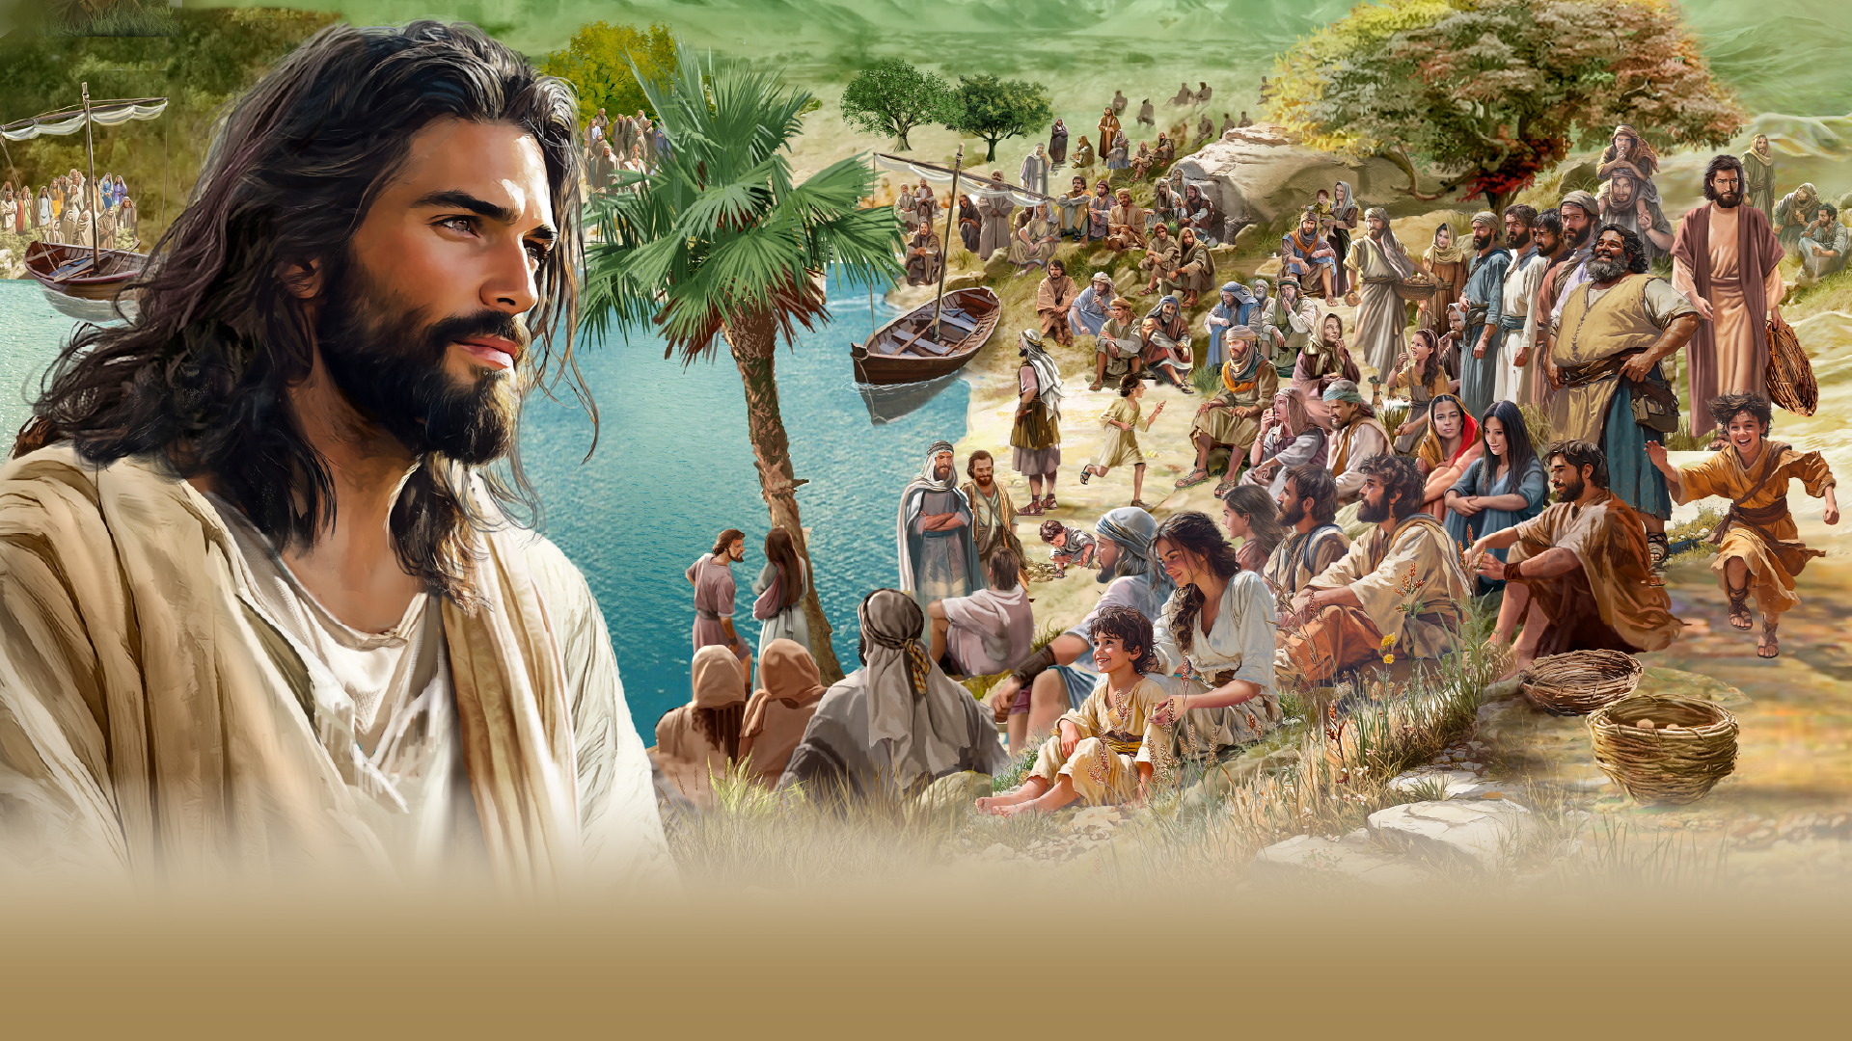
Illustration by Jo Card. Copyright © 2024 General Conference Corporation® of Seventh-day Adventists.

Slide 23
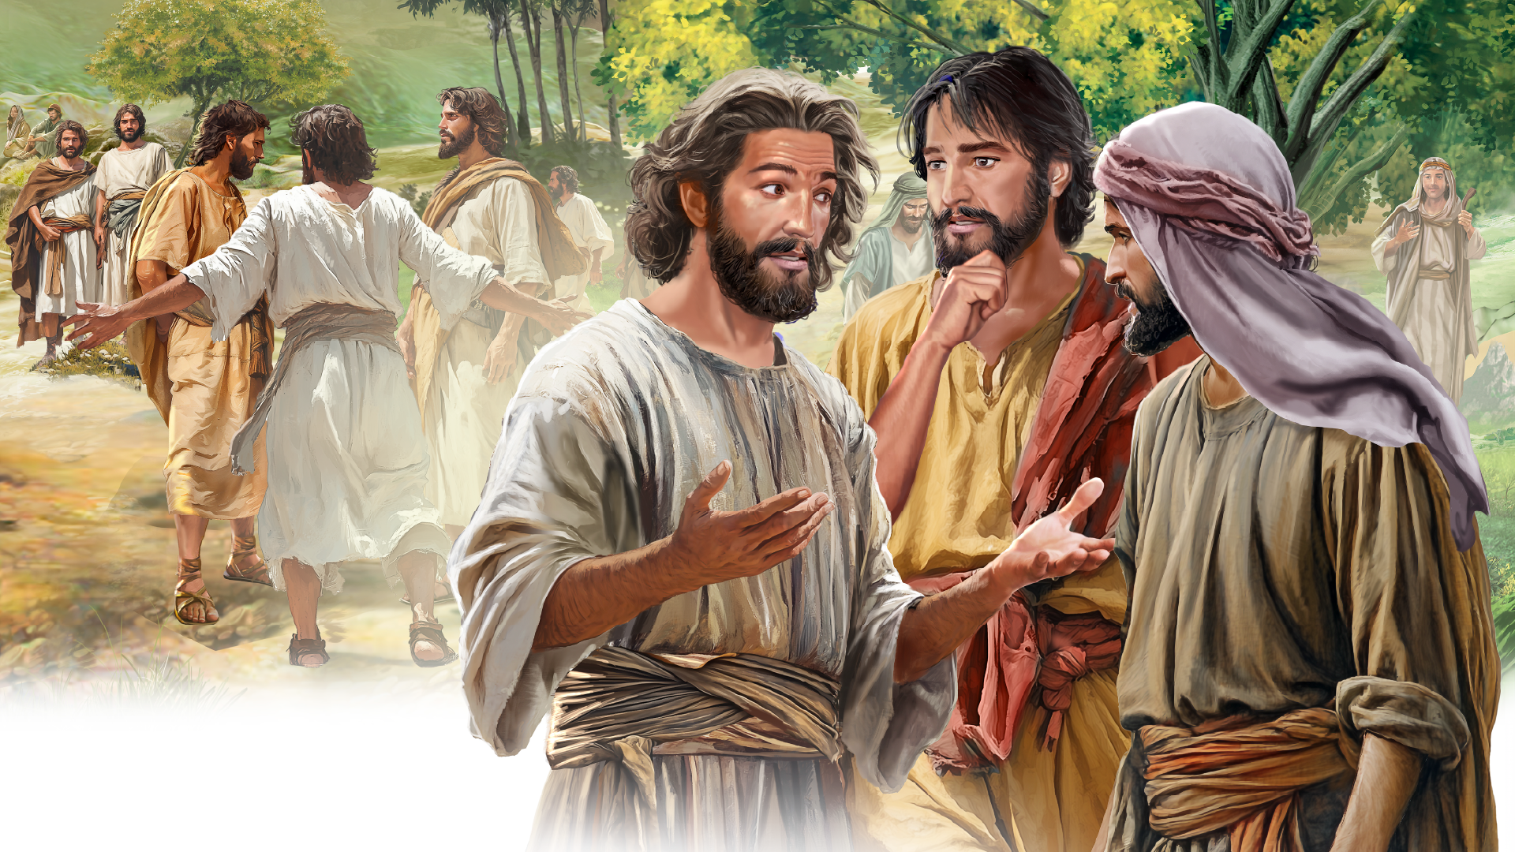
Illustration by Jo Card. Copyright © 2024 General Conference Corporation® of Seventh-day Adventists.

Slide 24
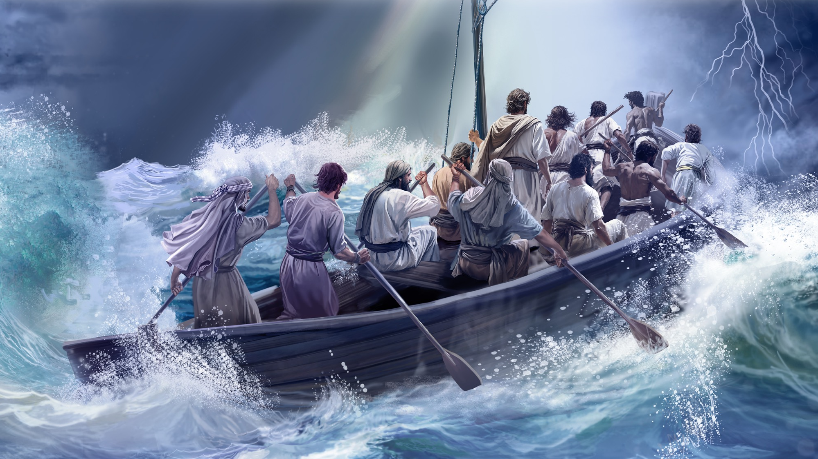
Illustration by Jo Card. Copyright © 2024 General Conference Corporation® of Seventh-day Adventists.

Slide 25
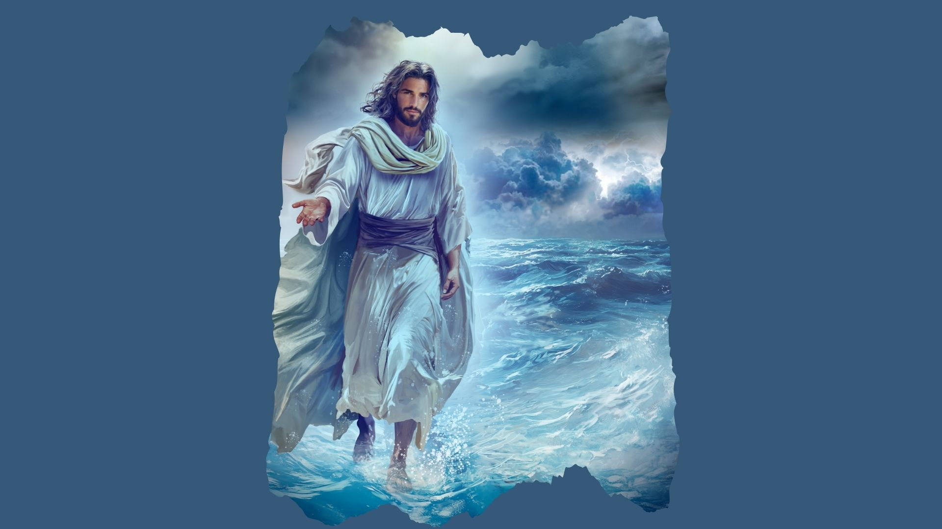
Illustration by Jo Card. Copyright © 2024 General Conference Corporation® of Seventh-day Adventists.

Slide 26
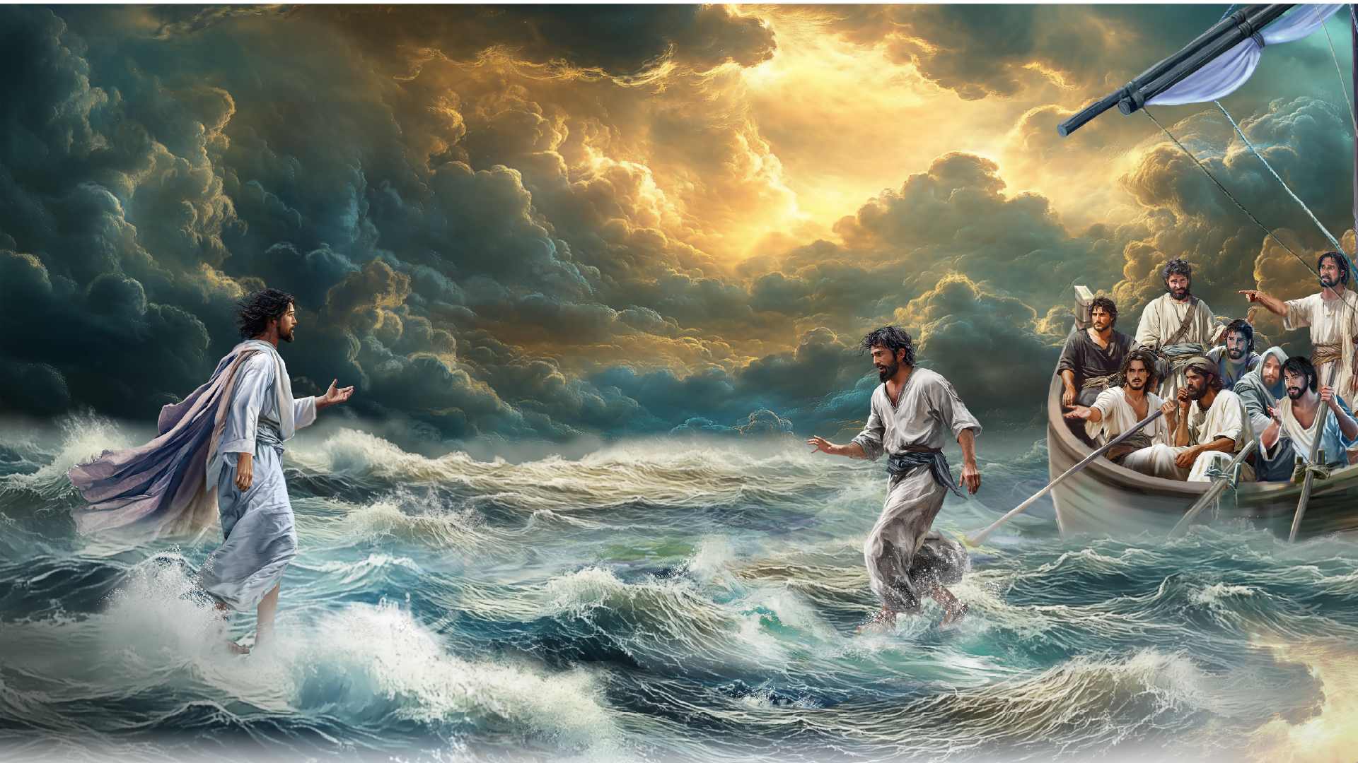
Illustration by Jo Card. Copyright © 2024 General Conference Corporation® of Seventh-day Adventists.

Slide 27
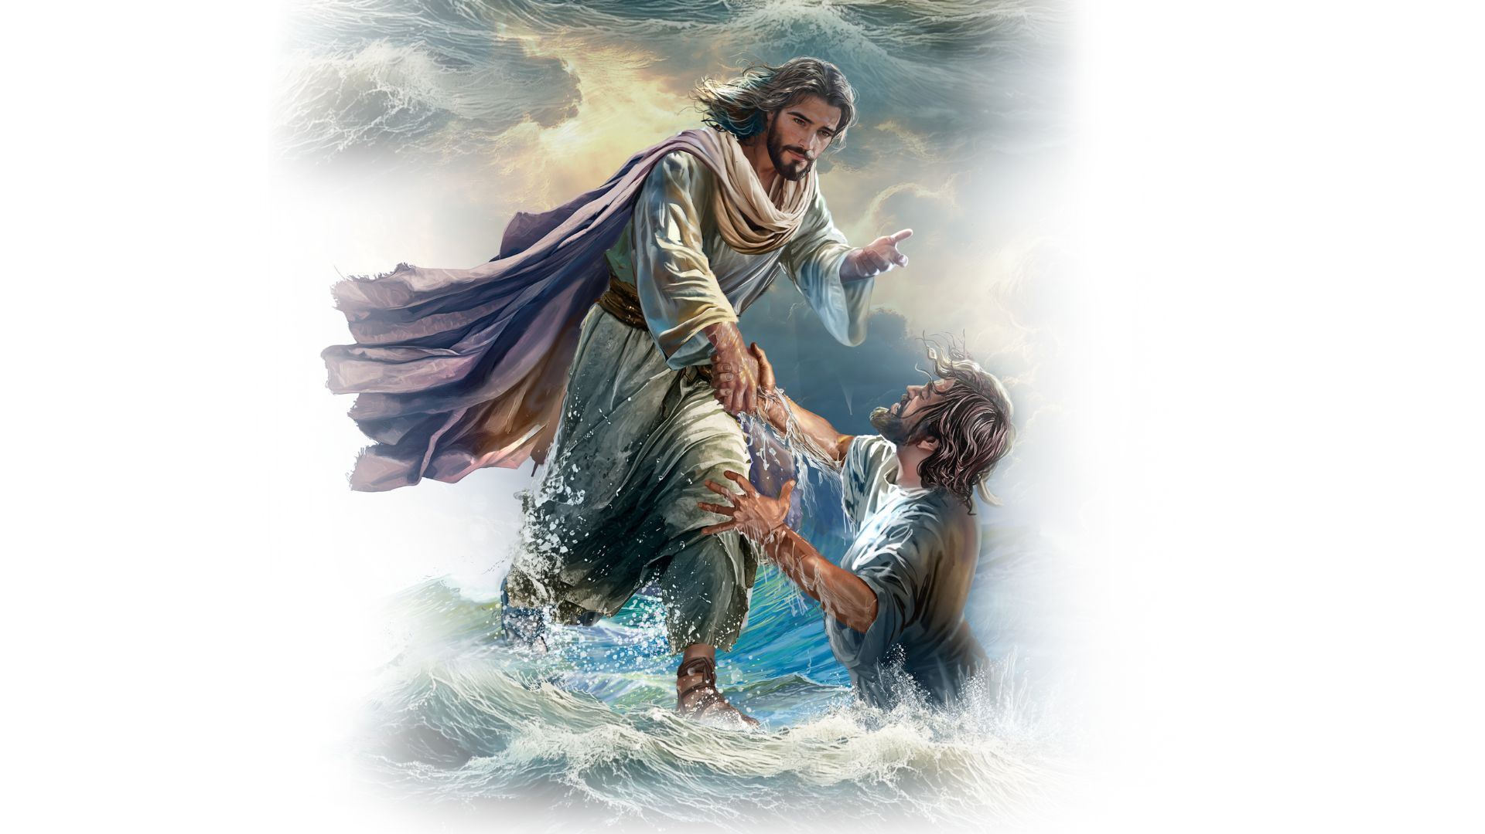
Illustration by Jo Card. Copyright © 2024 General Conference Corporation® of Seventh-day Adventists.

Slide 28
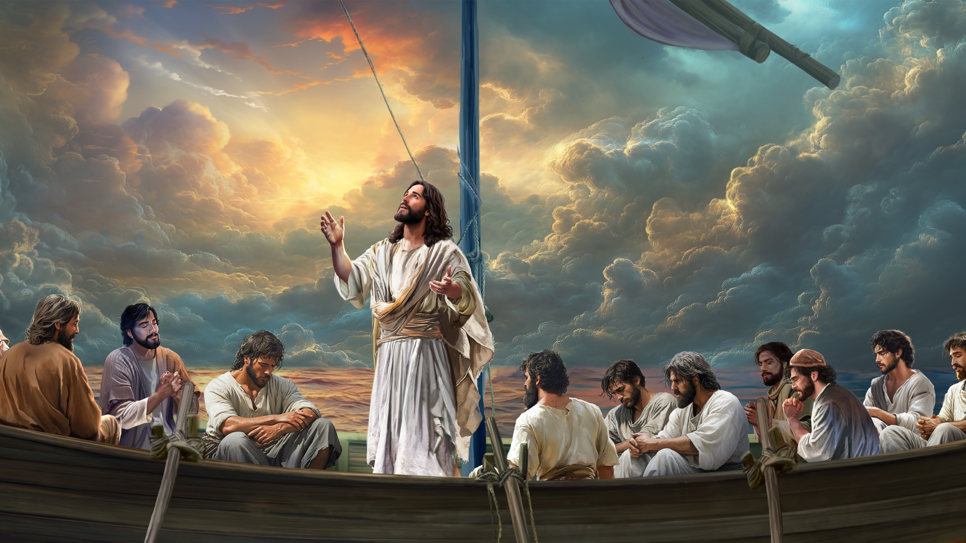
Illustration by Jo Card. Copyright © 2024 General Conference Corporation® of Seventh-day Adventists.

Slide 29

DESCOBRIR A HISTÓRIA

Slide 30
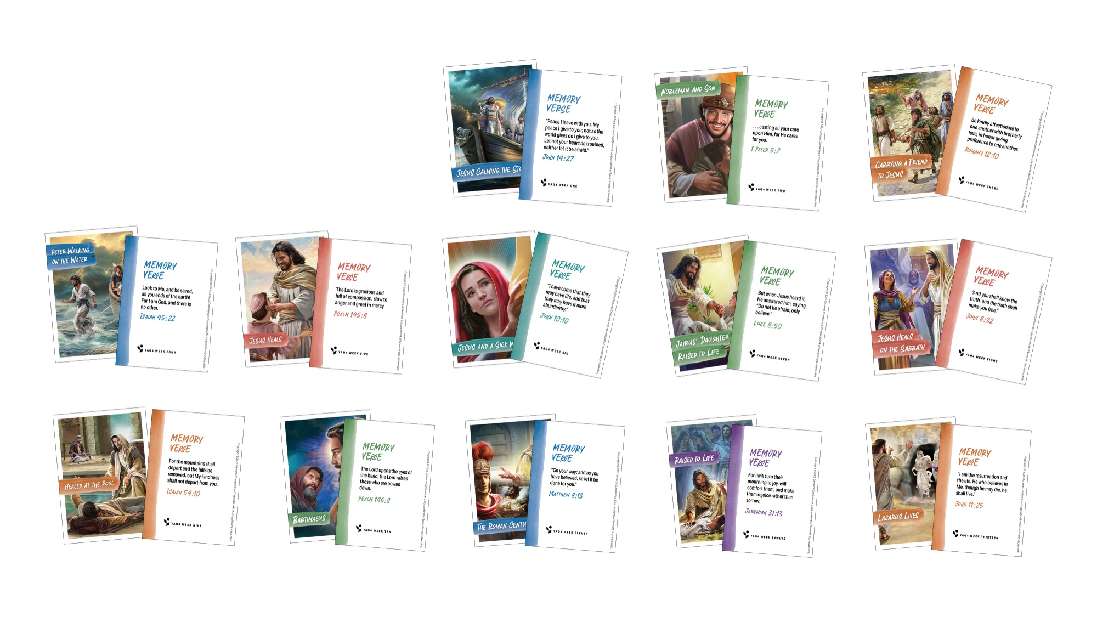
CARTÕES DE PERSONAGEM

Slide 31
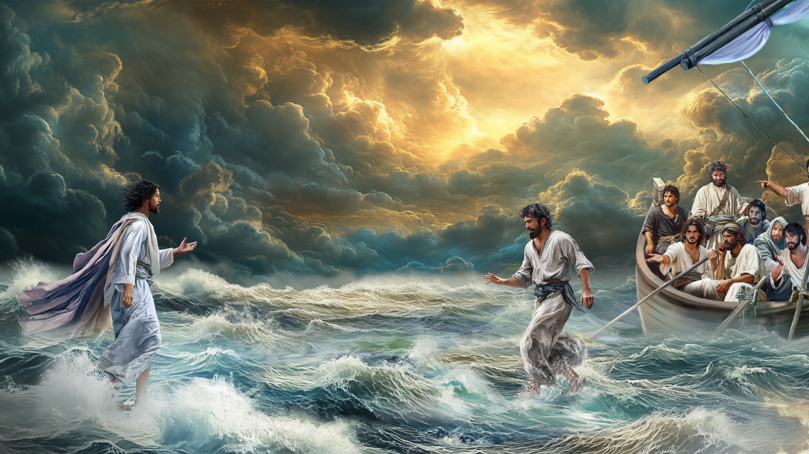
VERSO PARA MEMORIZAR
“Olhai para mim, e sereis salvos, vós, todos os confins da terra; porque eu sou Deus, e não há outro.” Isaías 45:22

Slide 32
Isaías 45:22
CANÇÃO DA ESCRITURA
Olhai pra Mim,
Eu vos salvarei,
Todos os povos da Terra.
Pois Eu sou Deus,
E não há outro.
Isaías 45:22.
(Repete)
"Isaiah 45:22" music by Rosie Smith, copyright © 2026 General Conference Corporation® of Seventh-day Adventists.

Slide 33

LIÇÃO DA NATUREZA

Slide 34
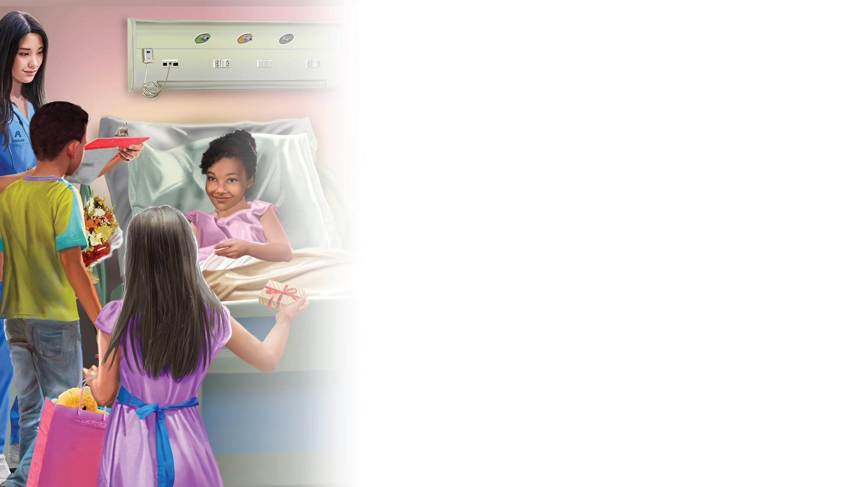
DESAFIO MISSIONÁRIO

Slide 35

TRABALHO MANUAL

Slide 36
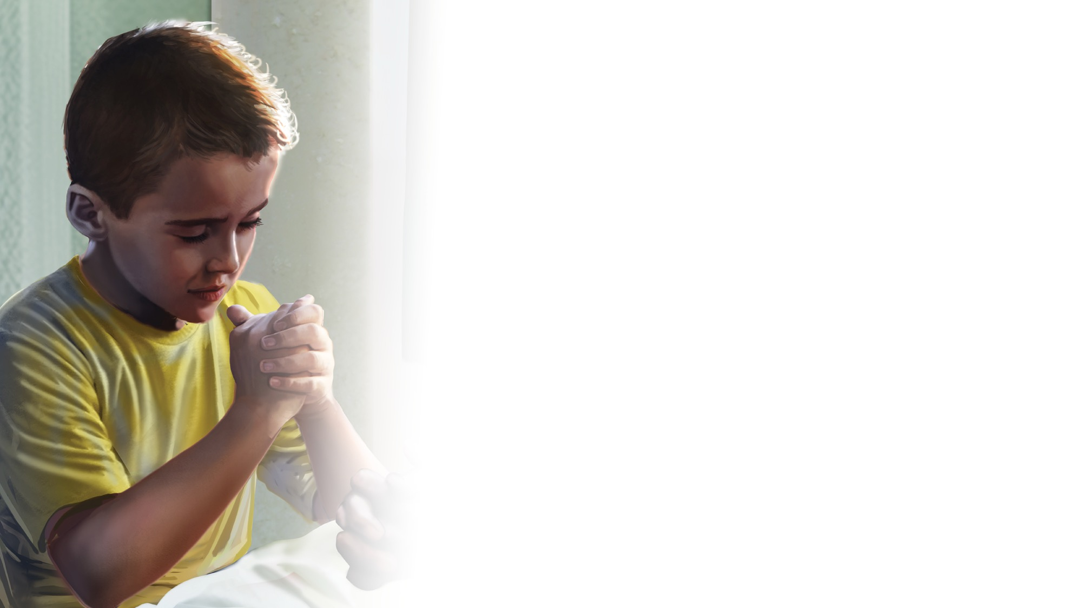
REVISÃO E COMPROMISSO

Slide 37
Que Deus te Guarde
DESPEDIDA
A Escola Sabatina terminou.
Adeus, amigo, por hoje acabou.
A Escola Sabatina terminou.
Adeus, amigo, por hoje acabou.
Que Deus te guarde e a mim também,
Que nos proteja e fique tudo bem.
Que Deus te guarde e a mim também,
Que nos proteja e fique tudo bem.
"God Be With You" by Rosie Smith, copyright © 2025 General Corporation® of Seventh-day Adventists.

Slide 38
ORAÇÃO

